Slide 1
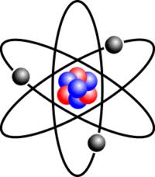

Механикалық энергия. Кинетикалық энергия
Физика
7-сынып

Slide 2
Оқу мақсаты:
7.2.3.2 – механикалық энергияның екі түрін ажырату;
7.2.3.3 – кинетикалық энергия формуласын есептер шығаруда қолдану;

Slide 3
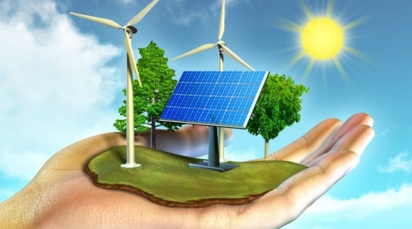
ЭНЕРГИЯ
Энергия – жер бетіндегі тіршіліктің көзі. Барша өндірілетін энергияның 80%-ы органикалық отындарды (мұнай, газ, таскөмір, ағаш және т.б.) жағу есебінен алынады. Энергиясыз ешқандай техниканы қозғалысқа келтіріп, жұмыс істету мүмкін емес. Сондықтан да энергияға деген сұраныстың артуы органикалық отын қорларының тез азаюына алып келуде. Органикалық отын түрлерінің азаюы жел, су, Күн, атом сияқты балама энергия көздерін қолданудың тиімділігін артыру қажетілігі туындауда.

Slide 4
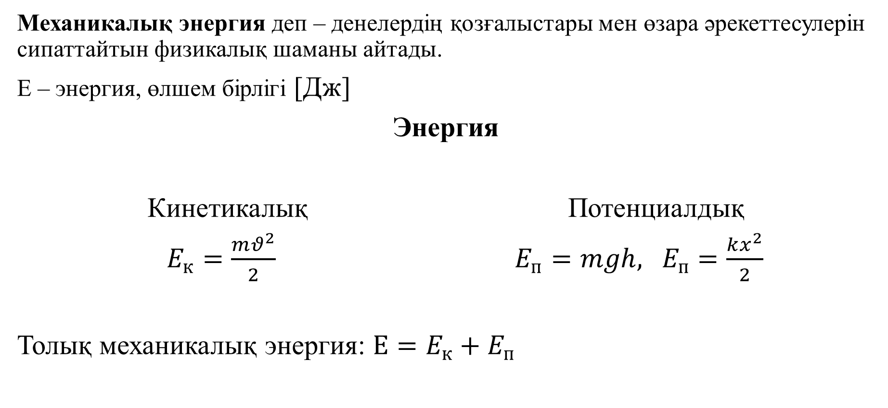
Механикалық энергия
Механикалық энергия деп – денелердің қозғалыстары мен өзара әрекеттесулерін сипаттайтын физикалық шаманы айтады.
E – энергия, өлшем бірлігі [Дж]
Энергия
Кинетикалық Потенциалдық
$E_{к}=\frac{mθ^{2}}{2}$ $E_{п}=mgh, { E}_{п}=\frac{kx^{2}}{2}$
Толық механикалық энергия: $E=E_{к}+E_{п}$

Slide 5
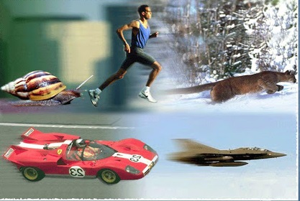
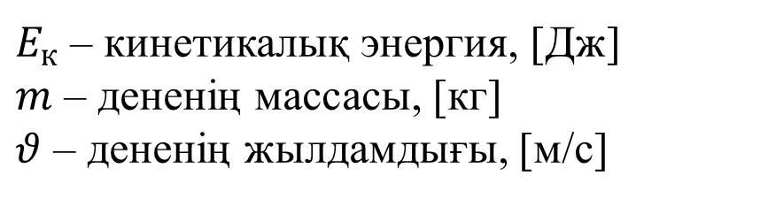

Кинетикалық энергия деп – денелердің қозғалу салдарынан туындайтын энергияны айтады. Ол дененің массасы мен жылдамдығының квадратына тура пропорционал:
$$E_{к}=\frac{mθ^{2}}{2}$$
Энергияның өзгерісі жұмысты береді: ${A=∆E=E}_{2}−E_{1}$
$E_{к}$ – кинетикалық энергия, [Дж]
$m$ – дененің массасы, [кг]
$θ$ – дененің жылдамдығы, [м/с]

Slide 6
Тапсырма №1:
36 км/сағ жылдамдықпен қозғалған массасы 1т дененің кинетикалық энергиясы қандай?

Slide 7
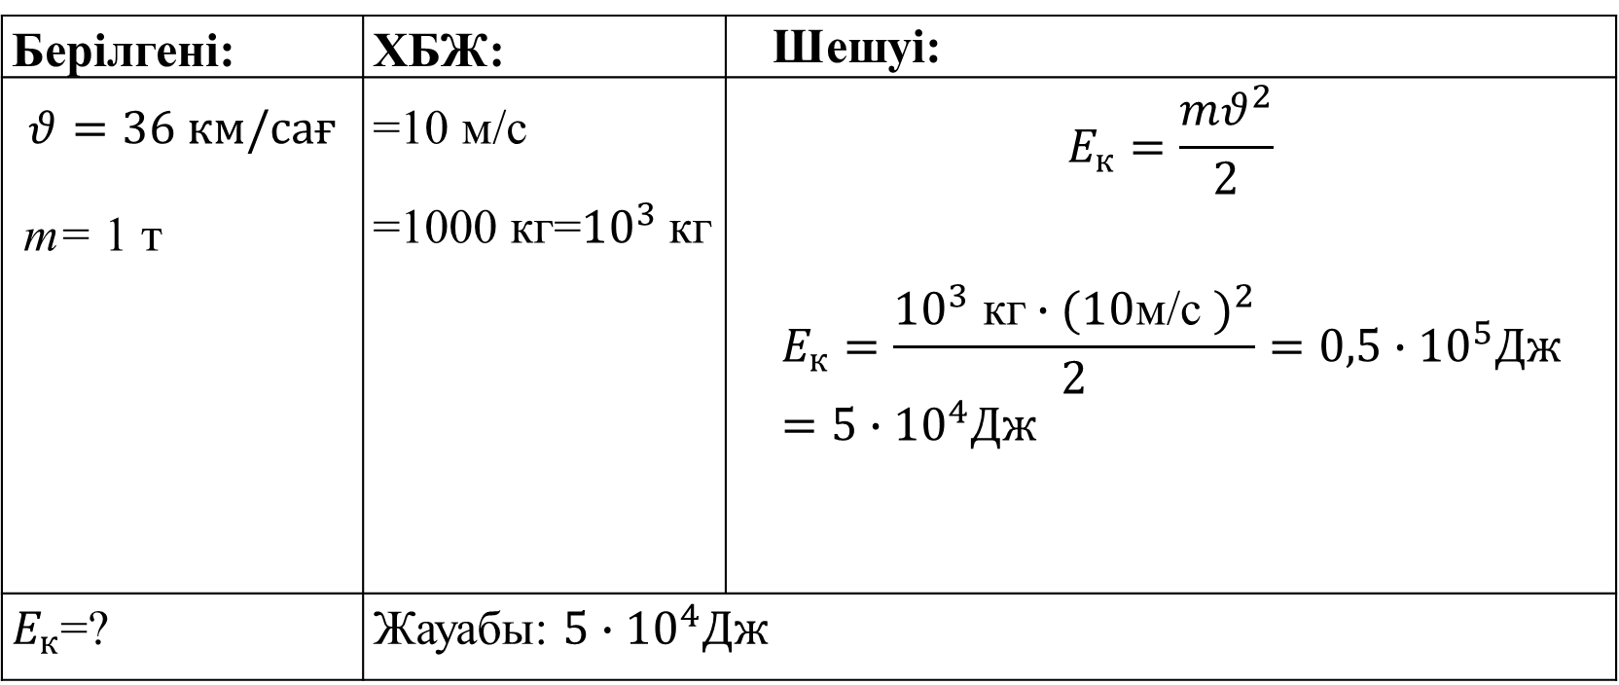
Берілгені: | ХБЖ: | Шешуі:
$$θ=36 км/сағ$$ m= 1 т | =10 м/с =1000 кг=${10}^{3}$ кг | $$E_{к}=\frac{mθ^{2}}{2}$$ $$E_{к}=\frac{{10}^{3}\text{ кг}∙{(10\text{м}\text{/с} )}^{2}}{2}=0,5∙{10}^{5}Дж=5∙{10}^{4}Дж$$
$E_{к}$=? | Жауабы: $5∙{10}^{4}Дж$

Slide 8
Тапсырма №2:
Массасы 5 т машинаның жылдамдығы 3 м/с-тен 9 м/с-ке дейін артады. Машинаның кинетикалық энергиясының өзгерісін және атқарған жұмысын табыңдар.

Slide 9
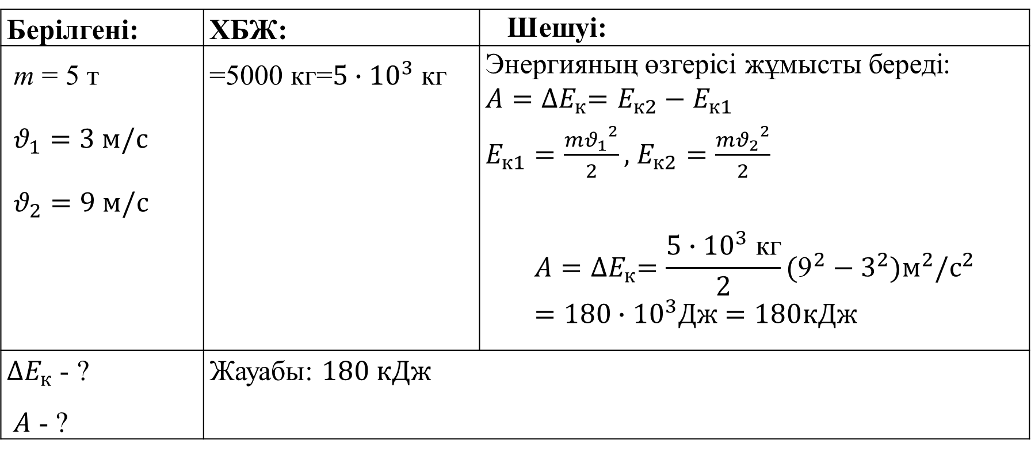
Берілгені: | ХБЖ: | Шешуі:
m = 5 т $θ_{1}=3 м/с$ $θ_{2}=9 м/с$ | =5000 кг=${5∙10}^{3}$ кг | Энергияның өзгерісі жұмысты береді: ${A={∆E}_{к}=E}_{к2}−E_{к1}$ $E_{к1}=\frac{m{θ_{1}}^{2}}{2},$ $E_{к2}=\frac{m{θ_{2}}^{2}}{2}$ $$A={∆E}_{к}=\frac{5∙{10}^{3}\text{ кг}}{2}({\text{9}}^{2}−3^{2})м^{2}/с^{2}=180∙{10}^{3}Дж=180кДж$$
${∆E}_{к}$ - ? $A$ - ? | Жауабы: $180 кДж$

Slide 10
Назарларыңызға рахмет!!!

